Slide 1

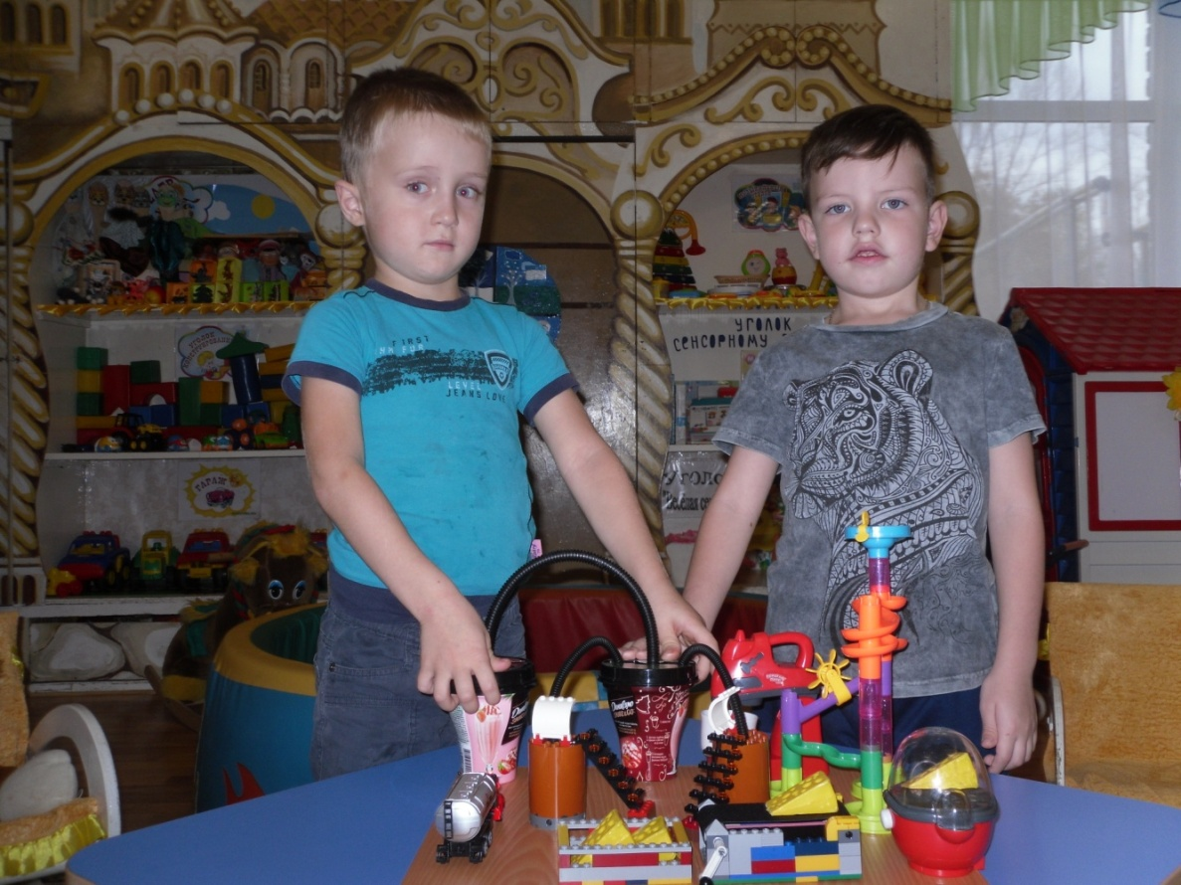
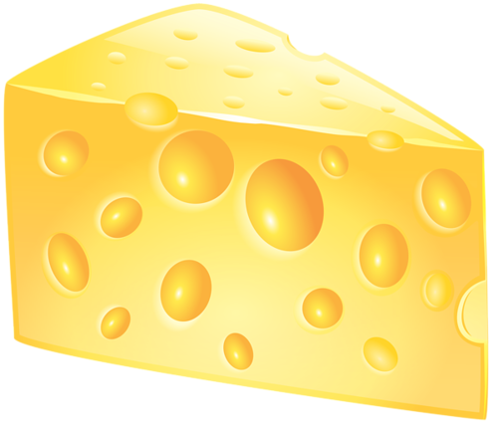
Инженерная книга
«Макет мини завода по производству сыра»
Выполнили:
дети старшей группы
воспитатель Егорова Л.Б.

Slide 2
Содержание:
Идея и общее содержание проекта
Актуальность, цели, задачи проекта
Техническая часть проекта
Порядок сборки конструкции
Макет
Список источников и литературы

Slide 3
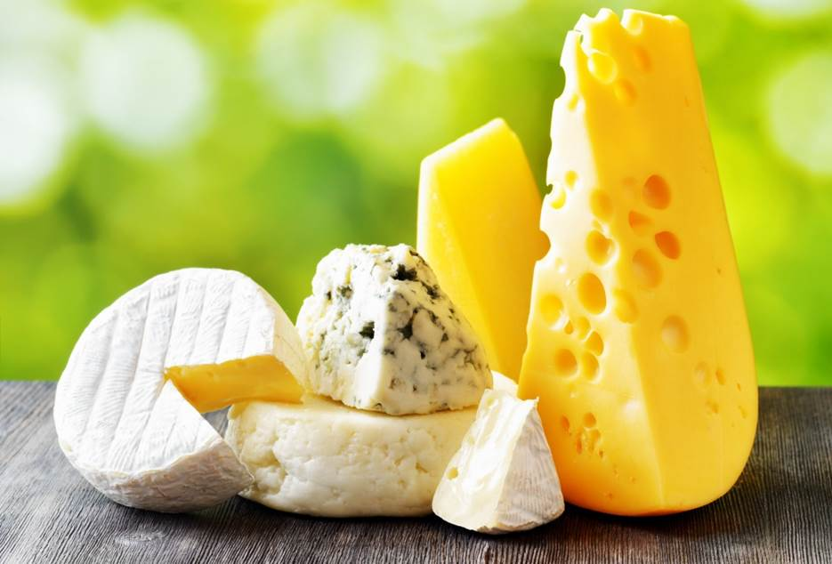
Идея и общее содержание проекта
Сыр один из моих самых любимых продуктов. Я видел и пробовал много разных видов сыров. Я часто слышал о пользе сыра и мне стало интересно узнать, что же такое сыр, какие бывают сыры, как его производят.

Slide 4
Актуальность, цели, задачи проекта
Цель: Узнать историю происхождения сыра, познакомиться с этапами производства сыра и его видами. Изготовить мини завод по производству сыра.
Задачи:
Познакомить с историей происхождения сыра.
Узнать, действительно ли полезен сыр.
Ознакомиться с этапами производства сыра и его видами.
Развивать способности конструирования из различных конструкторов.
Воспитывать любознательность, желание использовать конструктивные способности в самостоятельной деятельности.
Развивать способность обдумывать, искать различные способы построек из подручного материала.
Приобщить родителей к совместной творческой деятельности с детьми.

Slide 5
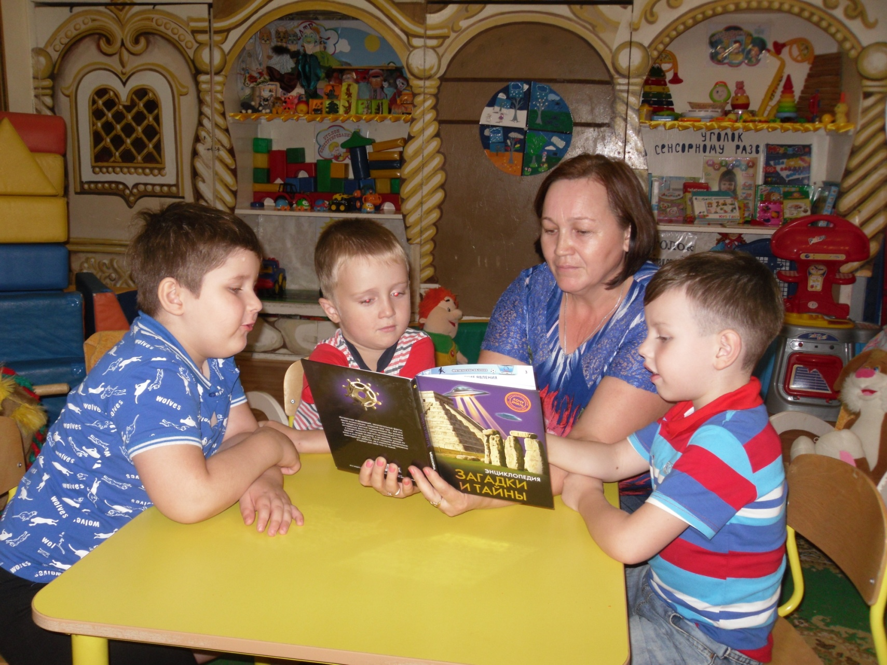

Дети познакомились с историей сыроделия

Slide 6
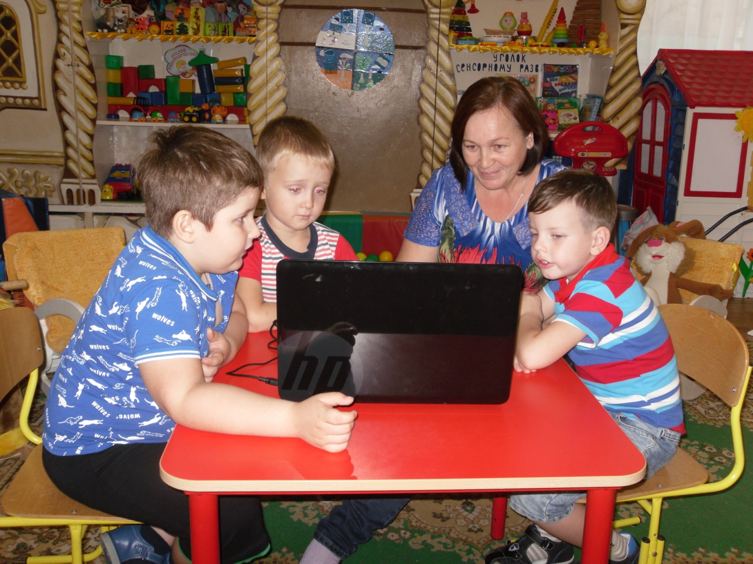
Просмотр видеороликов о технологии производства сыра

Slide 7
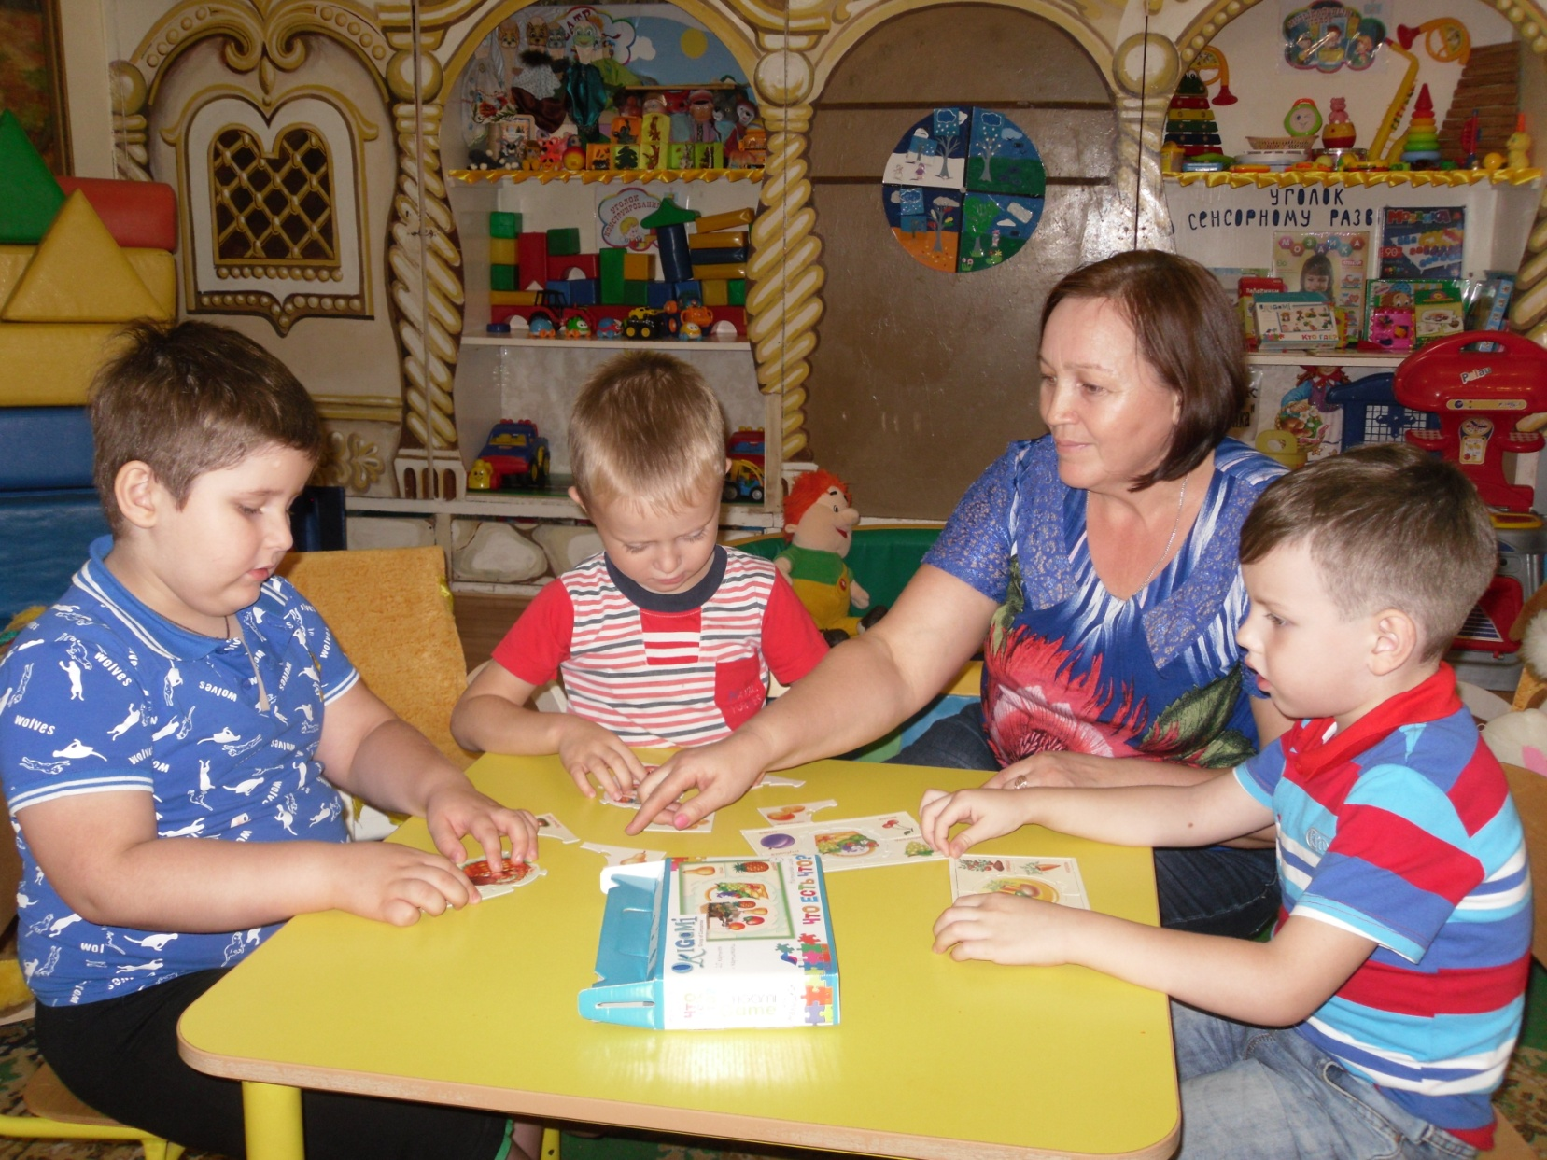
Играли в дидактические игры. Дидактическая игра
«Из чего сделано»

Slide 8
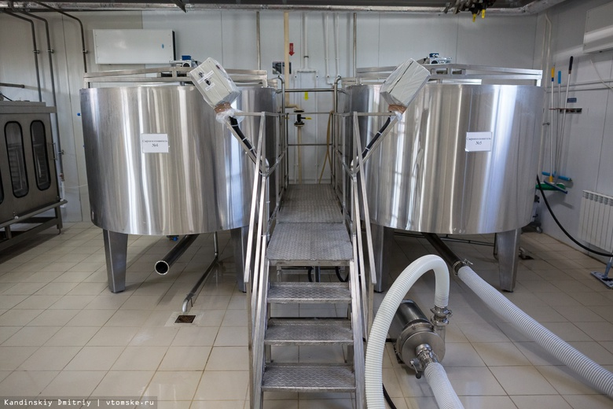
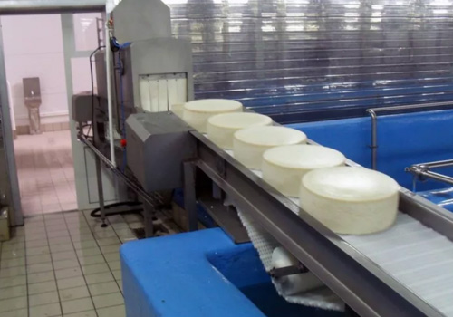
Техническая часть проекта
Из просмотра презентаций мы узнали, какие цеха нужны для изготовления сыра. Мы решили использовать конструктор LEGO и подручные материалы для нашего макета. Обсудили технику безопасности при работе с конструктором.
И закипела работа.

Slide 9
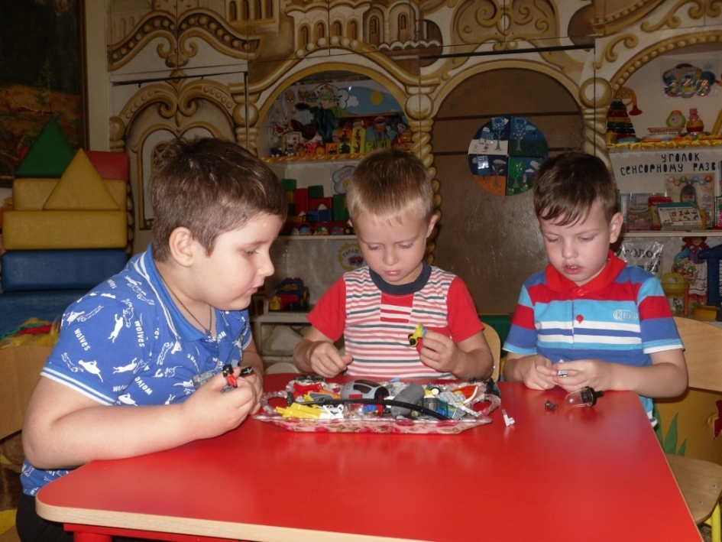
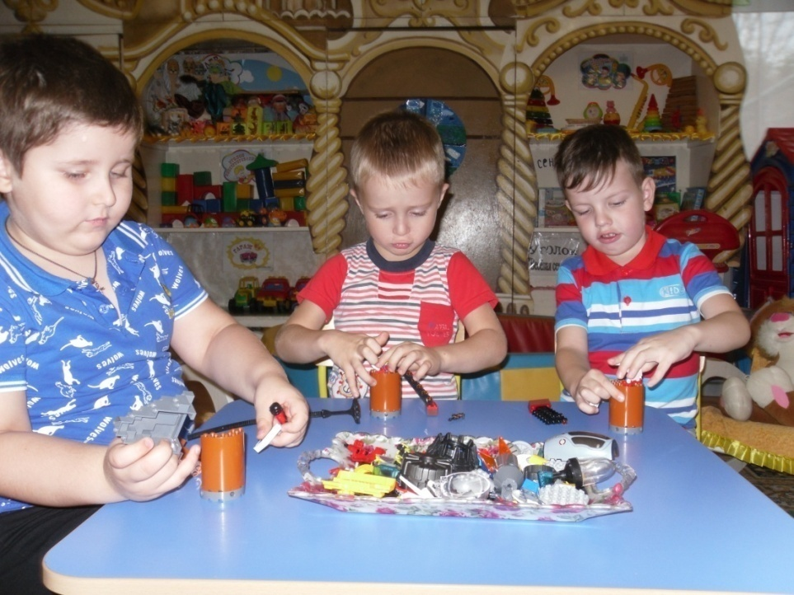
Описание конструкций
Цех по пастеризации молока. Молоко закачивают с машины молоковоза трубами. Чтобы молоко было чистым, без бактерий, его пастеризуют.

Slide 10
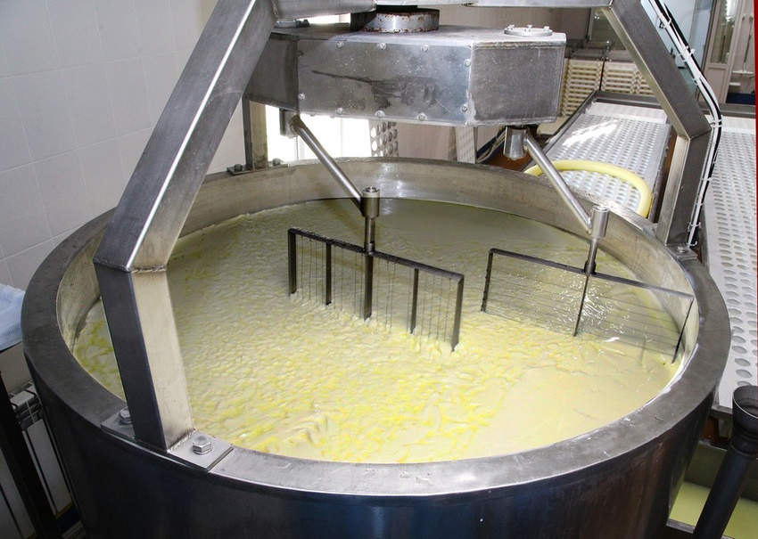
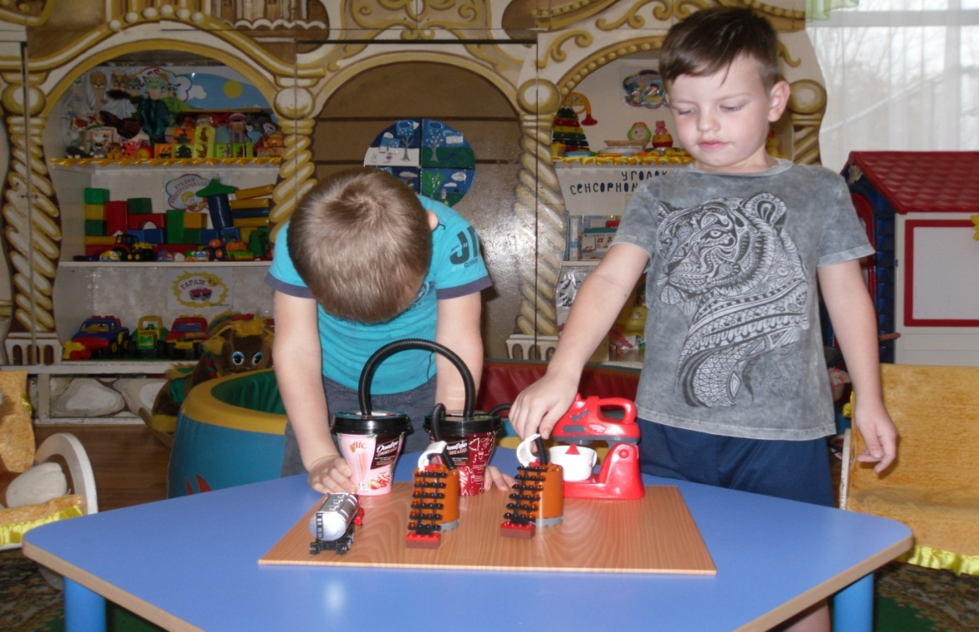
Цех по створаживанию. Молоко отправляют в сыродельную ванну с мешалкой, где в него добавляют сычужный фермент, закваску, чтобы молоко свернулось. Из полученного свернувшегося молока отделяют сырное зерно и сыворотку. Для этого мы использовали детский миксер.

Slide 11
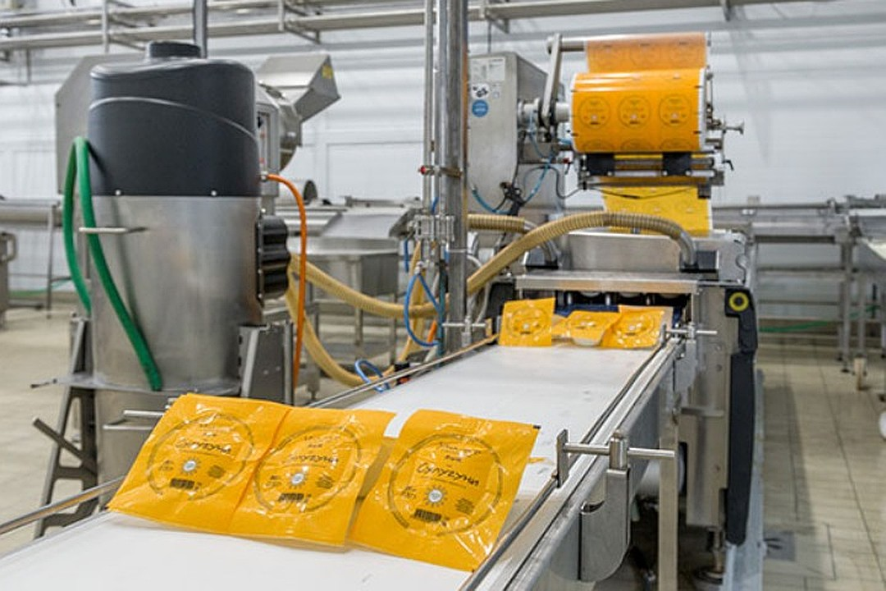
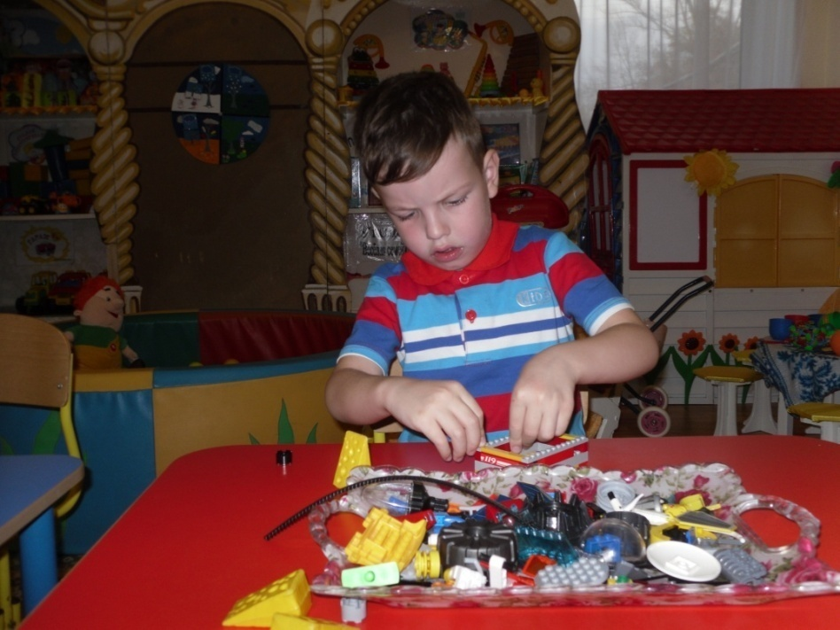
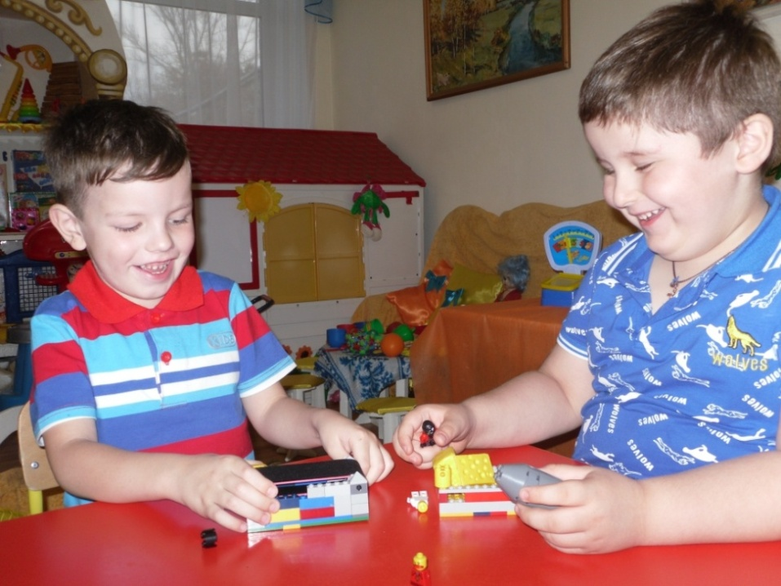
И вот почти готовый сыр отправляют в солевые ванны на 1-2 суток. После этого сыр сушат в камере обсушки и упаковывают в мешочки. Мы решили сделать конвейер для подачи готового сыра.

Slide 12
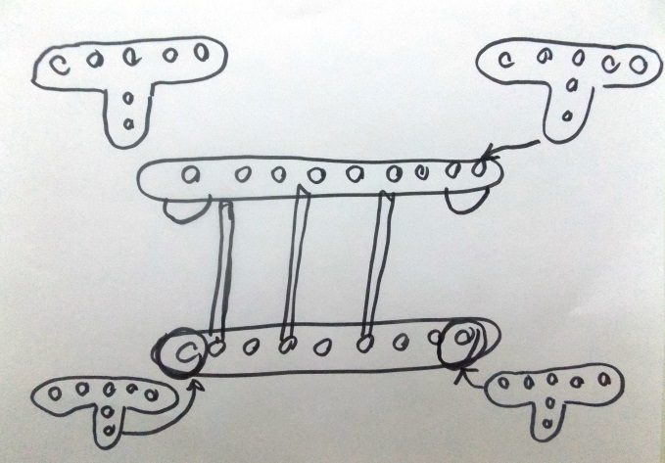
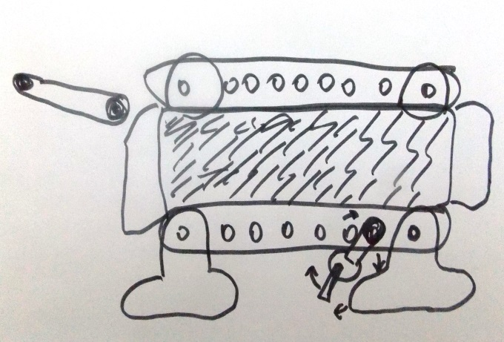
Схема сборки конвейера

Slide 13
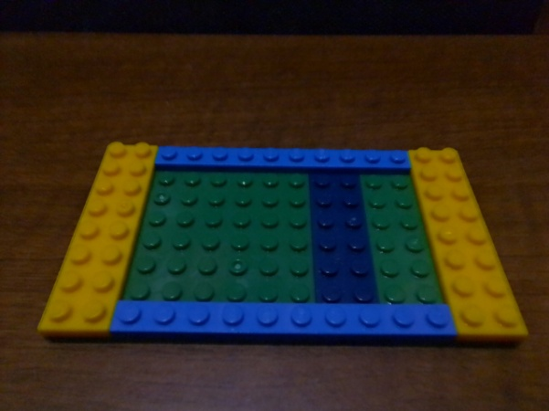
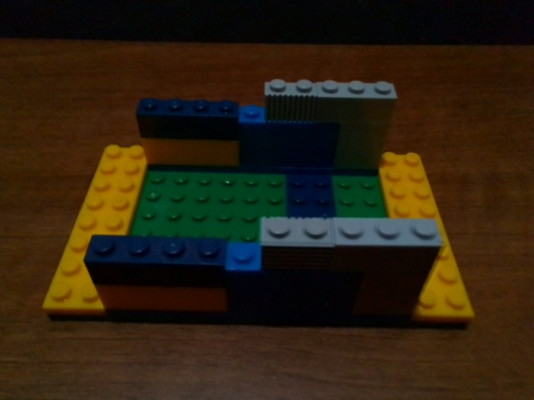
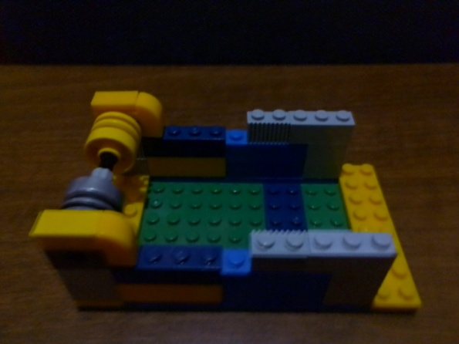
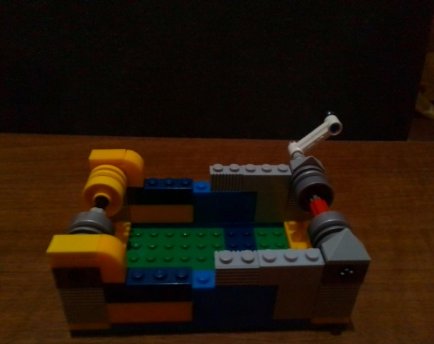
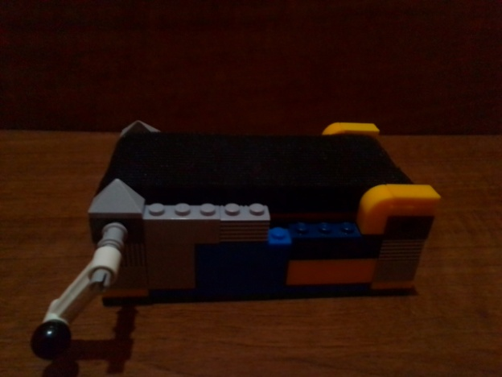
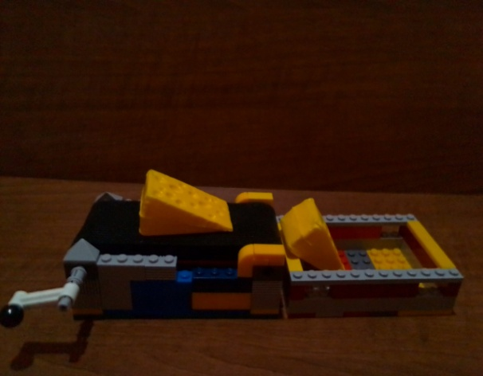
Порядок сборки конструкции
Конвейер для подачи готового сыра

Slide 14

Готовый макет мини завода по производству сыра

Slide 15
Список литературы
Белая К.Ю. Инновационная деятельность в детском саду: Методическое пособие. М., 2005.
Кайе В.А. Конструирование и экспериментирование с детьми 5-8 лет. Методическое пособие. М.: ТЦ Сфера, 2015.
Куцакова Л.В., Мерзлякова С.И. Воспитание ребенка дошкольника: Программно-методическое пособие. М.: Гуманит. изд. центр Владос, 2004г.
Лусс Т.В. «Формирование навыков конструктивно-игровой деятельности у детей с помощью Lego».
П.В.Шилов "Сыр, творог, молоко". Профиздат; 2007 г.
Фешина Е.В. «Лего конструирование в детском саду».
12 интересных фактов о сыре [Электронный ресурс]. URL:адрес
http://www.bugaga.ru/interesting/1146736314-12-interesnyh-faktov-o-syre.html
Загадки про молоко [Электронный ресурс]. URL:адрес http://drink-milk.ru/archives/1208
https://cheese-home.com/rubric/146/Istoriya-syrodeliya

